Slide 1

ERROR 404
Projeto Uber Fac

Slide 2
Benefícios para os Alunos
Poupar o tempo do aluno;
Valor mais acessivo para o aluno;
Menos transtornos com transporte;
Facilidade ao acesso à instituição.

Slide 3
Os resultados que trará para instituição (UNIVAG)
Melhor aproveitamento das aulas por parte dos alunos (cheguem mais cedo);
Saber a área onde pode trazer melhor investimento;
_{Fácil acesso à instituição;}
_{Senso de comunidade.}

Slide 4
O que precisa para criar o sistema
Um servidor;
Equipe de programadores;
Banco de dados;
Domínio;
Certificados.

Slide 5
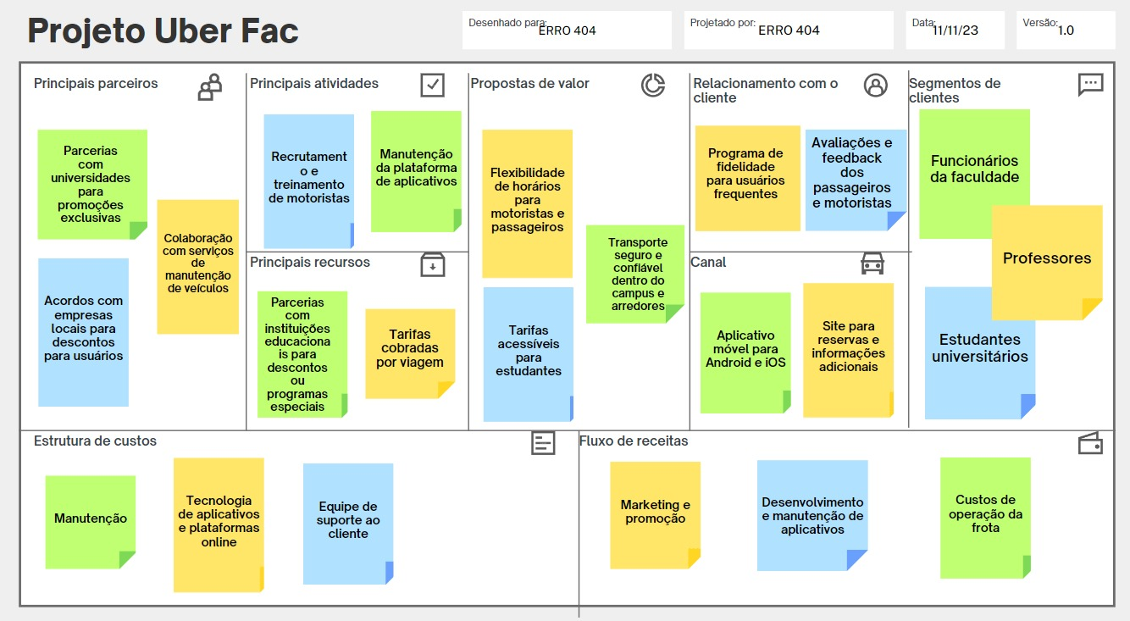
Canvas do projeto

